Slide 2
Bài 110:
Ôn tập

Slide 3
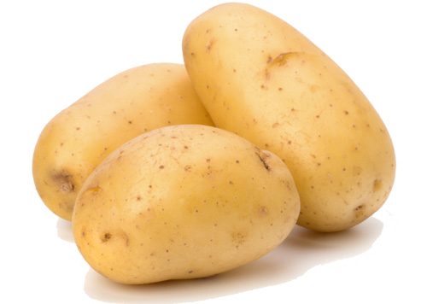
oanh
nh
khoanh tay
o
a
khoai tây
oai
o
a
i
oanh
oai

Slide 4
oanh
oach
uynh
uych
oay
uây
oai
oong
uơ
uâng

Slide 5
t | oanh
x | oach
h | uynh
h | uych
ch | oai
x | oay
kh | uây
c | oong
th | uơ
kh | uâng
toanh
...
̣
xoạch
...
huỳnh
`
...
̣
huỵch
...
choãi
~
...
xoáy
ˊ
...
khuấy
...
ˊ
coong
...
thuở
...
̉
khuâng
...

Slide 6
loa nhựa
cần cẩu
tàu hỏa
bóng chuyền
gấu bông
thuyền giấy

Slide 7
Dặn em
Không chạy huỳnh huỵch
Kẻo ngã bây giờ!
Không viết nguệch ngoạc
Phải nắn nót cơ!
Đến giờ ngủ trưa
Không loay hoay nhé!
Đừng ngọ nguậy thế
Nghe cô giảng bài!
Đi học đúng giờ
Loanh quanh sẽ trễ!
Tay chân sạch sẽ,
Rác không vứt bừa.
Anh dặn em hoài
Bé luôn ghi nhớ.
Ngân Quỳnh
Anh dặn bé không được làm gì trong giờ ngủ trưa?

Slide 8
Nói và nghe

Slide 9
Dê con bị bươu đầu

Slide 14
Ba bạn đang làm gì?

Slide 15
Chuyện gì xảy ra với dê con?

Slide 16
Vì sao ba bạn cảm thấy lo lắng?

Slide 17
Các bạn phát hiện ra điều gì bất ngờ?

Slide 18
Dê con bị bươu đầu
Ba bạn cảm thấy thế nào?

Slide 19
CHÚC CÁC EM HỌC GIỎI!

